Slide 1
Desarrollo Avanzado de Aplicaciones II
DOCENTE: ING. DAVID CONDORI ECOS
EMAIL: D18132@IDAT.PE
CONSULTAS: 997072183

Slide 2
Instalación y configuración de Spring Boot
JDK 16 o superior
Spring Tool Suite
Apache Maven
Configuración JDK
Configuración Maven
Instalación JSP Web

Slide 3
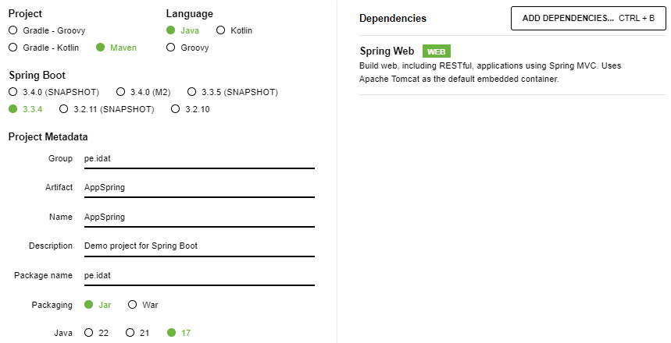
Primer Proyecto Spring

